Slide 1
Iam Cardona Mejia
Biografía.

Slide 2
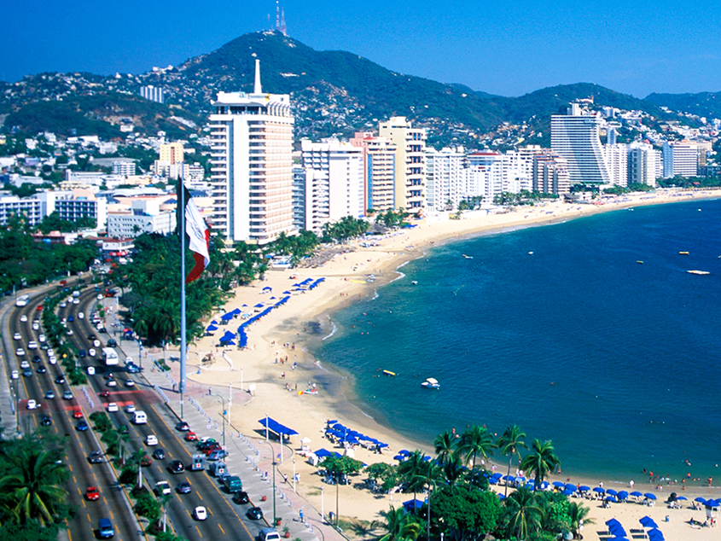
Mi Nombre es Iam Cardona Mejia
Naci un 23 de noviembre del 2003 en Acapulco Guerrero.
Donde vivi hasta los 14 años antes de mudarme a Queretaro.
(No Tengo fotos mias de niño)

Slide 3
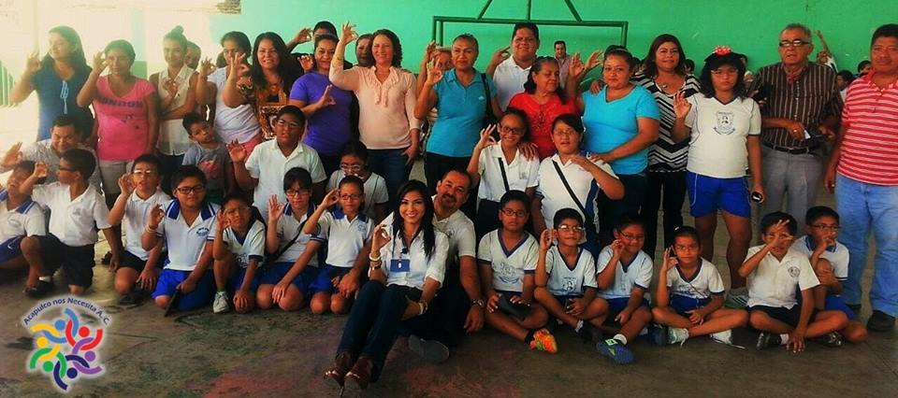
Estudie en la escuela primaria Melchor O Campo, en acapulco Guerrero. En la cual obtuve reconocimiento de Exelencia por mi desempeño academico.

Slide 4
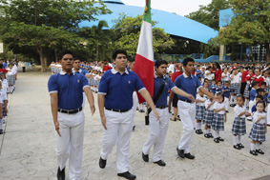
Colegio la Salle
Gracias a mi promedio en la primaria, estudie becado en el colegio La Salle Acapulco, donde me fui de misionero en semana santa los 3 años de mi instancia en el instituto.
Obtuve reconocimiento de aprovechamiento academico y medalla de asinuidad.

Slide 5
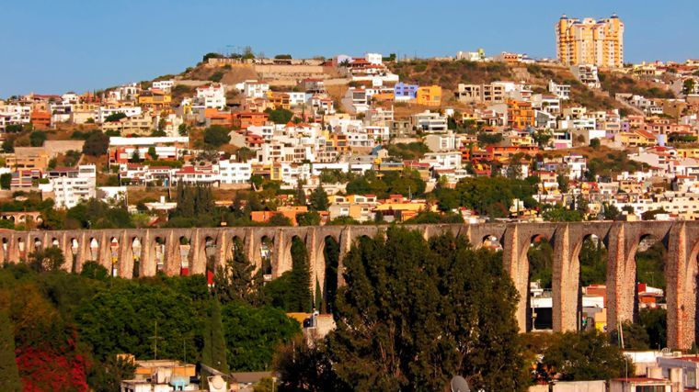
Queretaro
Cuando termine la secundaria me fui a vivir a queretaro, donde por no sacar ficha en ninguna prepa me quede sin estudiar un año.
Intente ingresar a varias escuelas publicas pero en ninguna habia lugar, asi que durante este año solo trabaje en un taller mecanico.

Slide 6
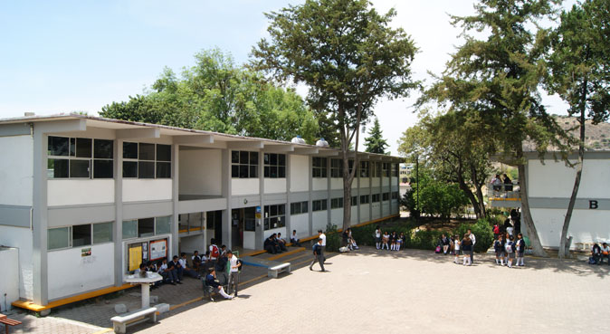
CBTIS 118
Actualmente estoy cursando nivel medio superior en el CBTIS 118 en Queretaro.
Donde me gustaria ingresar a la especialidad de programacion el proximo semestre.

Slide 7
Despedida
Muchas gracias por ver mi pequeña autobiografia, espero que les haya gustado, y recuerden que no hay nada mas satisfactorio y por sobre todo gratificante como el trabajo duro y constante.

